Slide 1
SOSYAL HİZMETLERE GİRİŞ
1.HAFTA
BİR BİLİM VE MESLEK DALI OLARAK SOSYAL ÇALIŞMA

Slide 2
DERS KİTAPLARI

Slide 3
BİR BİLİM VE MESLEK DALI OLARAK SOSYAL HİZMET
Uygarlık tarihinde insan, toplum ve doğa etkileşiminden doğan geleneksel sosyal sorunların yanı sıra özellikle Batı’da sanayileşmeyle birlikte ortaya çıkan yeni sosyal sorunları çözmek için mesleki ve bilimsel bir gereksinim olarak var olan ve gelişen sosyal hizmet günümüzde kendi içinde uzmanlaşmış bir çok alana ve alt dallara ayrılmıştır.
Yine bu süreçte yürütülen sosyal hizmet uygulamalarından sosyal hizmet disiplininin temel kavramları ortaya çıkmış ve gelişmiştir.

Slide 4
Yoksulluk
Sosyal Dışlanma
İşsizlik
Dezavantajlı Gruplar
Başka bir ifadeyle ise sosyal sorunlarla mücadelede zamanla gönüllü etkinliklerin yerini profesyonel uygulamalara bırakmasıyla sosyal hizmetin meslekleşmesi ve disiplinleşmesi hem kendi dinamiğinde hem de sosyal teorinin etkisinde biçimlenirken uygulamada bulunduğu alanlarda kullanacağı kavramları oluşturmuştur.

Slide 5
Bu kavramlar söz konusu olduğunda sosyal hizmet mesleğinden söz edildiği genel olarak bilinmektedir. Bu nedenle sosyal hizmet meslekler hiyerarşisi içinde evrensel kabul görmüş niteliklere sahip bir disiplin ve meslektir diyebiliriz.
Sosyal hizmet meslek ve disiplini, sosyal hizmetler olarak tanımlanan alanlarda işlevsel olmuştur. Ayrıca öteden beri sosyal hizmetler dediğimiz zaman çok geniş bir çalışma, uygulama, eylem, işlem alanının ifade edildiğini anlamaktayız.

Slide 6
Sosyal hizmet, klasik özel gereksinim gruplarıyla, yani
çocuklarla ilgili,
ailelerle,
gençlerle,
yaşlılarla,
kadınlarla,
hastalarla,
tutuklu ve hükümlülerle,
göçmenlerle, sığınmacılarla,
bağımlılarla,
dışlanmışlarla;

Slide 7
daha ileri gidelim, çok sınırda özel gereksinim gruplarıyla, örneğin,
AIDS’lilerle ve hastaların aileleriyle,
LGBTİ bireylerle
otistik çocuklar ve aileleriyle,
üstün zekalı çocuklar ve aileleriyle vb. yapılan sosyal boyutlu uyumlandırma, esenlendirme, sağaltım ve bakım çalışmalarının geneline verilen ad olarak kabul edilmiştir.

Slide 8
21. yüzyılda, toplum ve insan sorunlarını çözme noktasında çok önemli bir rolü olan sosyal hizmet uygulamalarına ve meslek elemanlarına her zamankinden daha çok ihtiyaç duyulmaktadır.
Sosyal hizmet açısından mesleki kavramlar, sosyal hizmetin niteliklerini, felsefesini, amacını, değerlerini, hizmet alanına ve konularına ilişkin gerçekliği gösterir.
Gelişme düzeyiyle evrensel bir meslek olarak kabul gören sosyal çalışma/sosyal hizmet (social work) yıllarca sosyal refah kavramıyla özdeş görülmüştür. Sosyal hizmeti her tanımlayan, yaptığı tanımı, kafasında sahip olduğu yaklaşıma dayamıştır.

Slide 9
Sosyal hizmet konusundaki ana kaynaklara baktığımızda temel yaklaşımları şöyle sınıflandırmak olanaklı gözükmektedir:
1. Sosyal hizmeti bireyin sorunlarının çözülmesine yönelmiş bir meslek olarak ele alan tanımlar.
Bireylerin sorunlarının çözümünü hedeflemesi açısından sosyal hizmet bir dayanışma ve yardım etme mesleğidir. Adından da anlaşılacağı gibi toplumsalı hedef alır ve bilimsel ilke, yöntem ve teknikler aracılığıyla insanlara hizmet etmeyi amaçlar. Sosyal hizmetin işlevi ve sosyal hizmet uzmanlarının toplum içinde gerçekleştirdiği roller ve sorumluluklar toplumda meydana gelen değişikliklerden önemli ölçüde etkilenir.

Slide 10
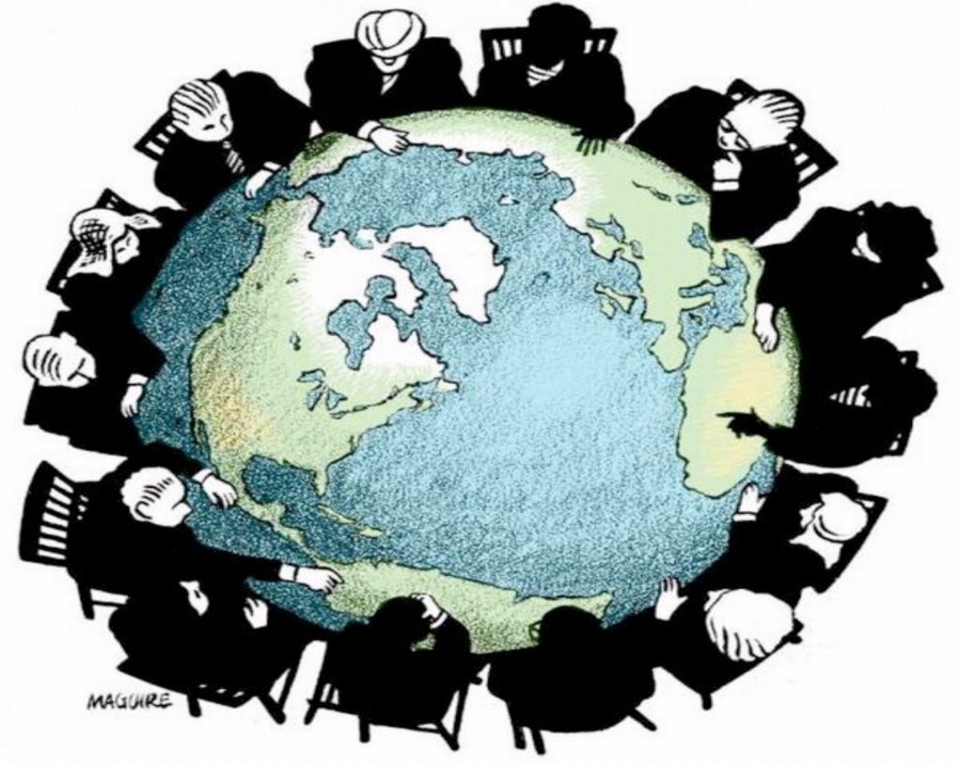
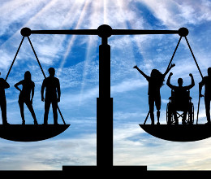
2. Sosyal hizmeti sosyal refah alanına bağlı olarak ele alan tanımlar:
Sosyal hizmeti sosyal refah alanına bağlı olarak ele aldığımızda ise, modern dünyada yaşanan toplumsal değişmelerin ve sosyal sorunların tüm insanlığı tehdit ettiği düşünülecek olursa, uluslararası sosyal hizmetin insan hakları, kalkınma ve küreselleşme kavramlarını ve teorilerini anlamayı gerektiren bir çabayla önemli sorunlara dikkat çektiğini söyleyebiliriz.
Bu bağlamda sosyal adaleti sağlama yolunda çaba sarf eden sosyal hizmet disiplininin, demokrasinin önemli, ulusal demokratik devletlerin hatta gerekli unsurlarından biri olduğu söylenebilir. Çünkü yeryüzünde insani ve toplumsal gelişim yönünde sosyal haklar ve sosyal adalet ayağı olmayan ya da sosyal haklar ve sosyal adalet sistemleri yeteri kadar gelişmemiş bir rejimin demokratik olduğunu iddia etmek anlamlı olmayacaktır. Sosyal hizmetin evrensel tanımına ulaşmayı bu çabaların bir sonucu olarak görmek gerekir.

Slide 11
3. Sosyal hizmeti bir toplumsal kurum olarak ele alan tanımlar:
Toplumsal bir kurum olarak sosyal hizmet geniş bir bilimsel kavramsallaştırma çerçevesinden bakıldığında; demokratik değerlere ve katılımcı ilkelere sahip bir meslek olup, toplumda çeşitli nedenlerle yoksunluklar ve eşitsizlikler içinde bulunan kişi, grup ve toplumların sorunlarını önlemek ve refahını sağlamakla ilgilenir.
Bu bağlamda sosyal hizmet bireylere, gruplara ve topluluklara sosyal işlevselliklerini gerçekleştirebilmeleri için kapasitelerini geliştiren ve bu amacın gerçekleşmesini mümkün kılacak toplumsal koşulları yaratan mesleki bir etkinlik, olarak kabul edilir. Sosyal işlevsellikten kastedilen sosyal uyum ve toplumla bütünleşmedir. Başka bir ifadeyle sosyal işlev kavramı bireyin gözlenebilen, sosyal norm ve beklentilere uyan davranışlarını ifade eder. Birey aşırı bir baskı söz konusu olmaksızın kendi ihtiyaçlarını karşılayabiliyorsa sosyal işlevde bulunuyor demektir.

Slide 12
Bireylerin sorunlarının çözümünü hedeflemesi açısından sosyal hizmet bir dayanışma ve yardım etme mesleğidir.
Bilimsel ilke, yöntem ve teknikler aracılığıyla insanlara hizmet etmeyi amaçlar. Sosyal hizmetin işlevi ve sosyal hizmet uzmanlarının toplum içinde gerçekleştirdiği roller ve sorumluluklar toplumda meydana gelen değişikliklerden önemli ölçüde etkilenir.
Uygulamaya dayalı bir meslek ve disiplin olarak sosyal hizmet, insanların özgürlüğünü ve güçlendirilmesini, sosyal uyumunu ve sosyal katılımını desteklemekle birlikte sosyal değişme ve gelişmeyi teşvik edici yönleriyle tanımlanmaktadır.

Slide 13
Sosyal hizmet biliminin uygulayıcıları olan sosyal hizmet uzmanlarının (sosyal çalışmacıların) amaçlarına da genel olarak bakacak olursak:
1. Sosyal hizmet uzmanları insanların sorun çözme, baş etme ve gelişimsel kapasitelerini artırmak kapsamasında “çevresi içinde birey” kavramını kullanır. Uygulama düzeyinde sosyal hizmetin temel hedefi bireydir.
2. İnsanlara kaynak, hizmet ve fırsat sağlayan sistemler ve insanları bağlantılandırmak kapsamında sosyal hizmet uzmanı yine çevresi içinde birey kavramını kullanır.
3. Sosyal hizmet uzmanı sistemlerin etkili ve insancıl olarak işlev görmesini sağlar.
4. Sosyal politikanın geliştirilmesi ve ilerlemesini sağlamak adına sistemlerin etkili ve insancıl çalışmasını geliştirir.
5. Risk altındaki grupları güçlendirir ,sosyal ve ekonomik adaleti sağlar.

Slide 14
Bilim ve meslek olarak sosyal çalışma,
insan ve toplum sorunlarına, çelişkilerine eğilen,
sorunların çözümünde bilimsel yöntemi kabul etmiş,
toplumsal refahı amaçlayan bir gelişme dinamiğine sahip bir disiplin ve meslektir.
Başka bir ifadeyle sosyal hizmet, insanın varoluşuyla ilgili sorunlarla mücadele eden bir meslek olmasından dolayı, daha çok olumsuz yönleri görme eğilimindedir . Bu varoluşu tehdit eden her olgu onun çalışma alanı içindedir.
Şehre yerleşen yabancılardan tutun da, madde bağımlısı olmak, yoksul olmak, yaşlanmak gibi insanı ve toplumu ilgilendiren daha pek çok şeyin uyum ve sorunlarının çözümünü öngörür.

